Slide 1
Проект по Yandex API
Автор: Кигай Никита

Slide 2
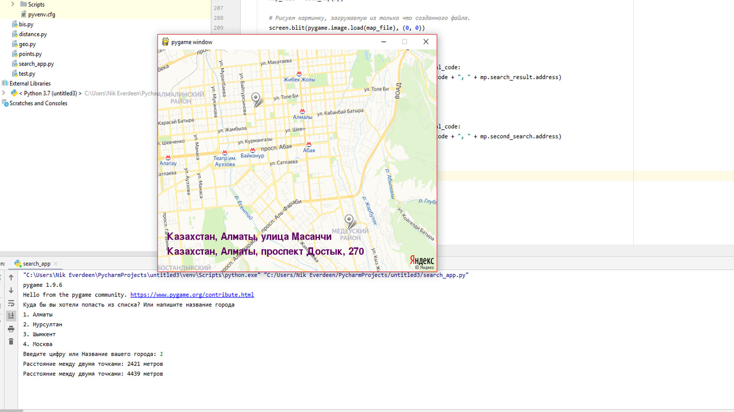
Мой проект представляет собой небольшое приложение, с помощью которого можно выбрать любую геолокацию, выставить пару точек на карте и найти расстояние между ними. Также перед стартом пользователю будет предложен небольшой список из городов, для старта карты. В предыдущей версии моего проекта можно было вбивать геолокацию самостоятельно для выбора, но задумка заключается в упрощении программы для пользователя.

Slide 3
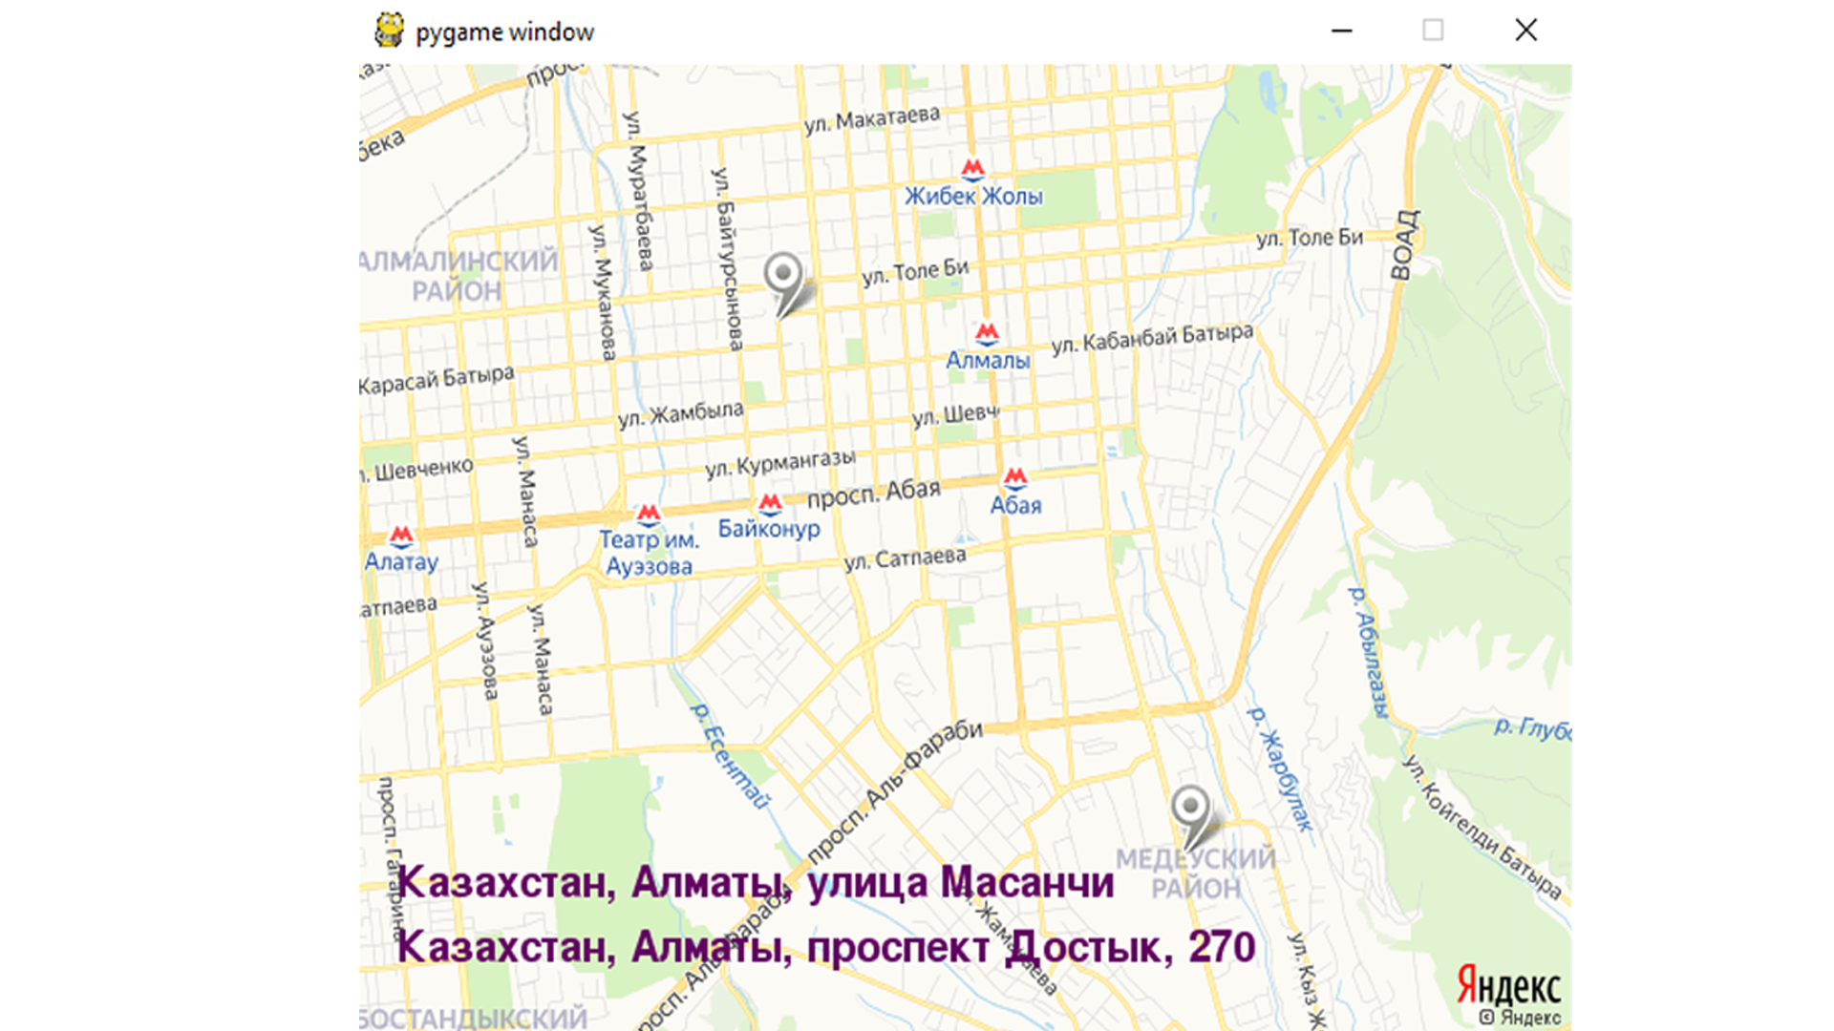
Также в разработке версия, где можно ставить сразу несколько точек и находить расстояние между многими пунктами.
К сожалению функция для прокладки маршрута в Яндекс API платная, поэтому пока что приложение устанавливает расстояниее только прямыми линиями

